Slide 1
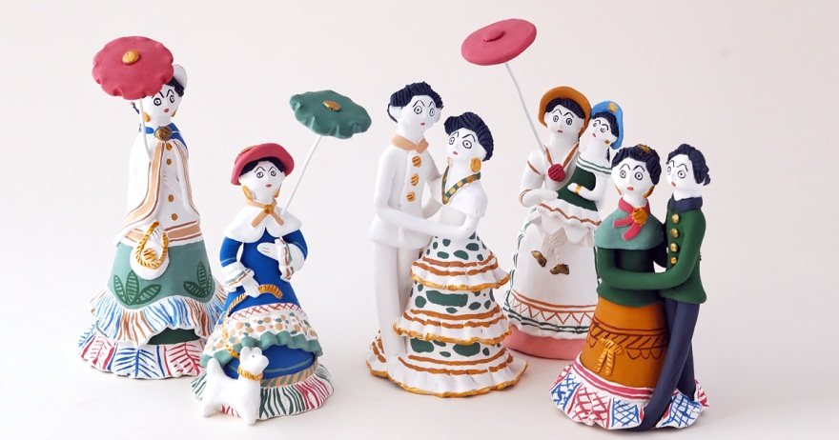
«Тульская городская игрушка»
Подготовила
Музыкальный руководитель
МДОУ «Детский сад №30»
Галкина Светлана Владимировна
Щекино, 2019г.

Slide 2
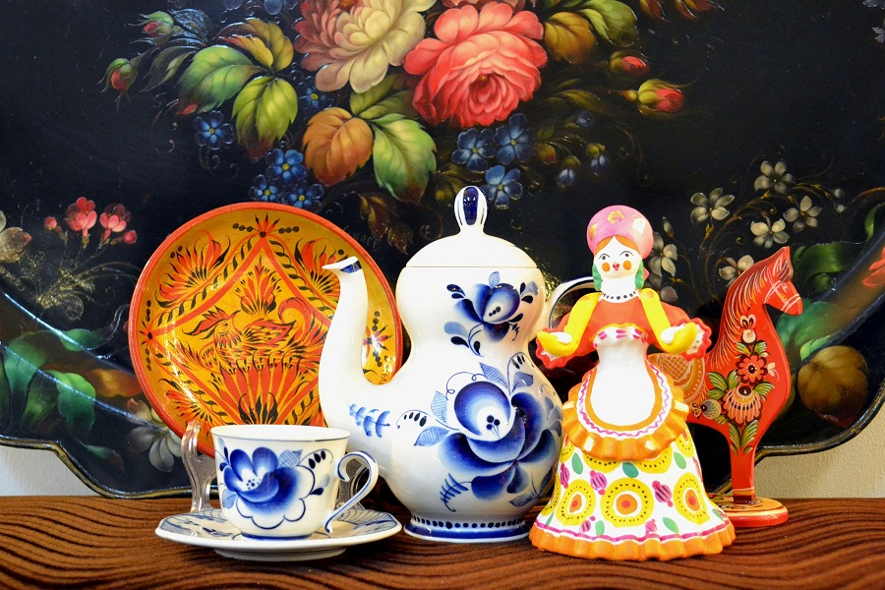
Народное декоративное искусство
Издавна Россия славилась народными промыслами: игрушками искусных резчиков села Богородское, подносам жостовской фабрики, хохлмской росписью, гжельскими фарфоровыми изделиями, павлопосадскими шерстяными платками и т.д.

Slide 3
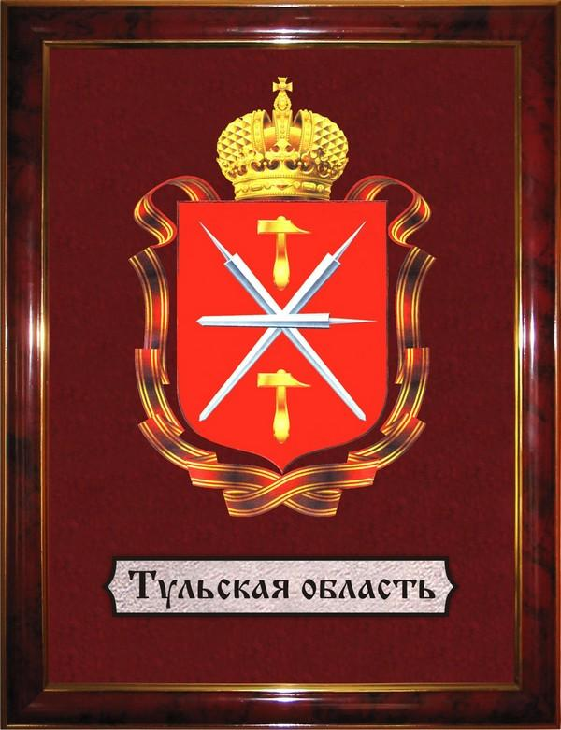
Тульская область богата народными промыслами
белевское и одоевское кружевоплетение
глиняная филимоновская и тульская игрушка
тульская гармонь
тульский пряник
самовары
оружие

Slide 4
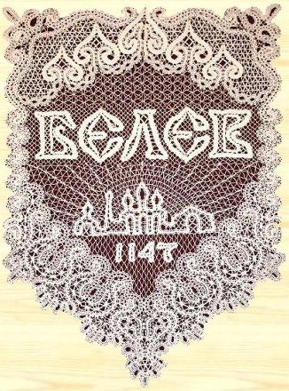
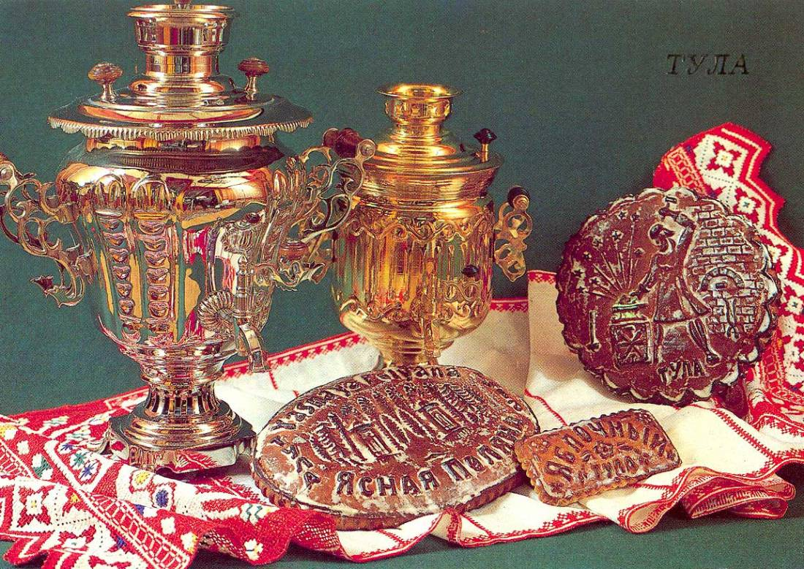
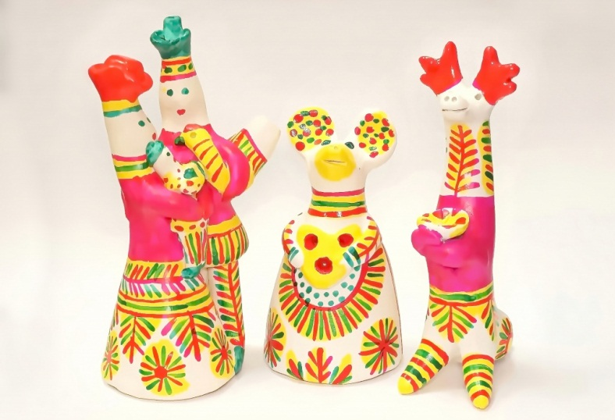
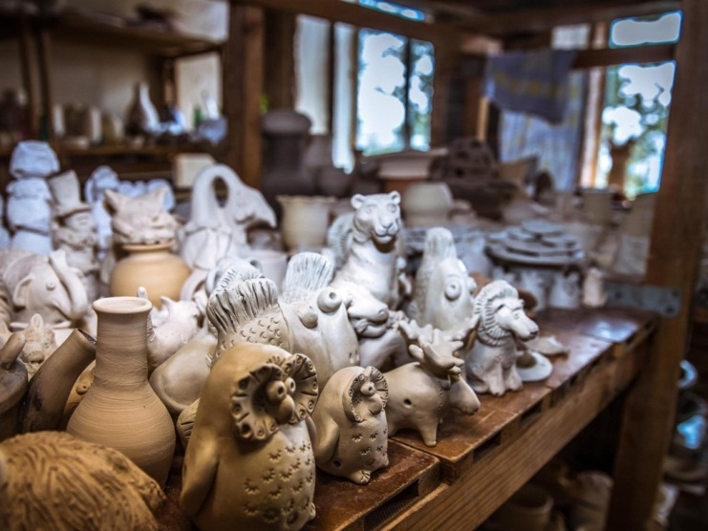
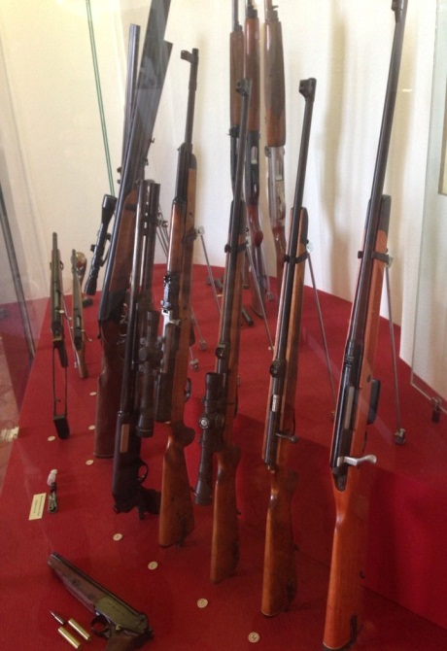
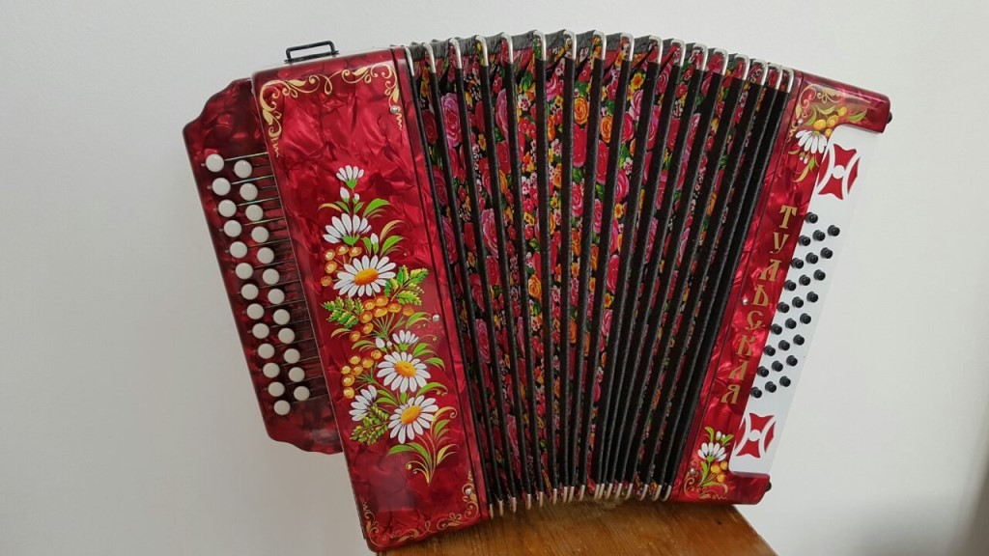

Slide 5
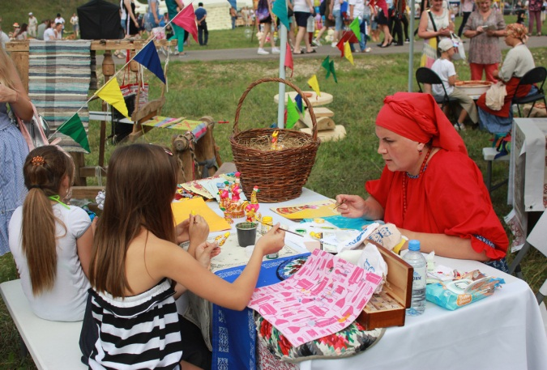
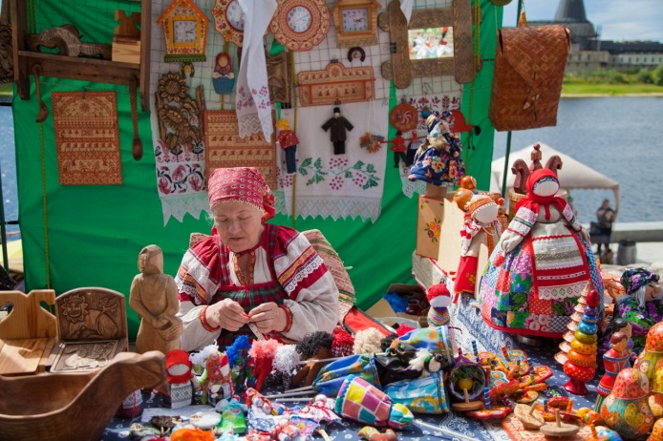
Возрождение, сохранение и развитие традиционной народной культуры, народных промыслов и ремесел является приоритетным направлением в кульутрной жизни Тульской области.
В настоящее время в Тульской области активно развиваются и пользуются популярностью 43 вида промыслов и ремесел, в которых работают более 1000 мастеров декоративно-прикладного творчества

Slide 6
Тульская городская игрушка
Современный облик тульской городской игрушки зародился в бывшей тульской слободе Большие Гончары в 19 веке. Игрушки представляют собой глиняные статуэтки, одетые по моде того времени.
Гончарный промысел, это всегда не только горшки и прочая посуда, это всегда ещё и игрушки. Тут мастера, вернее мастерицы из Больших гончаров, отличились от всех: они стали воплощать в своих игрушках не природу, не обереговые символы, не свистульки — главной темой стали образы зажиточных современных им горожан.

Slide 7
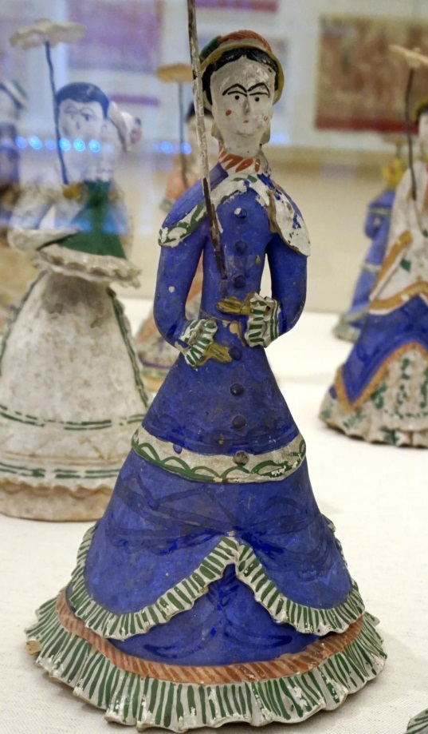
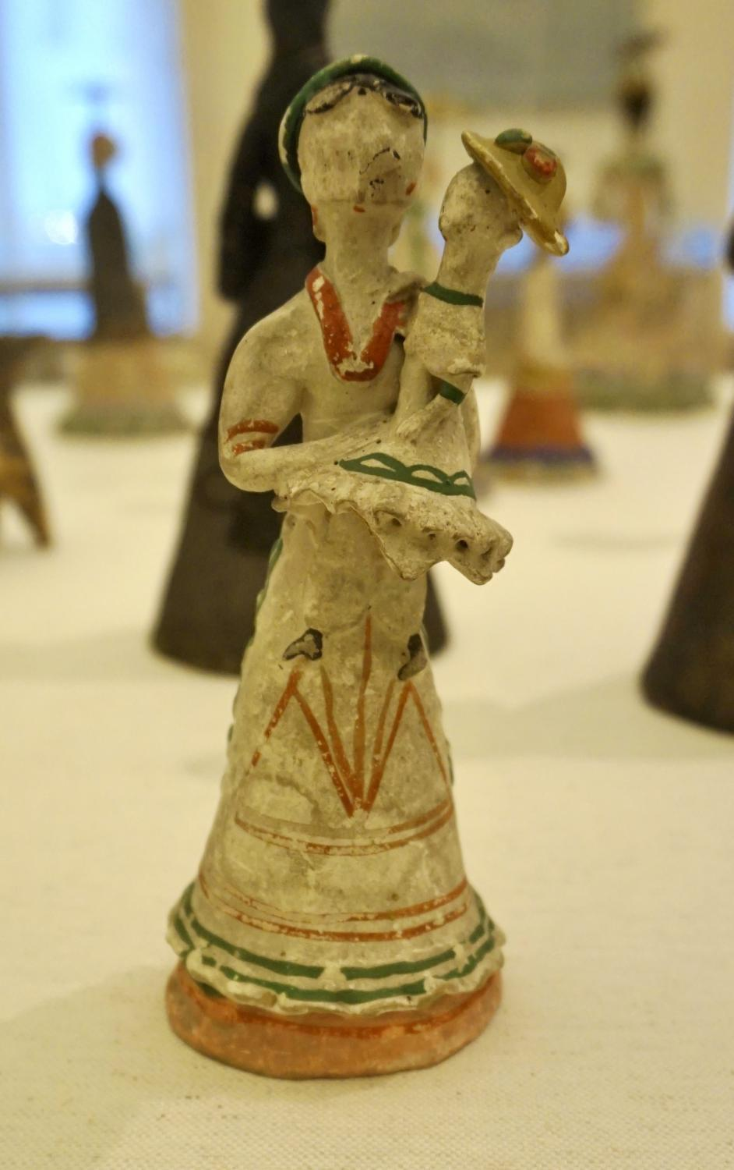
Первые фотографии игрушек, похожих на тульскую, были опубликованы в 1912 г. в художественно-литературном журнале "Аполлонъ" в статье русского художника, коллекционера игрушек Александра Николаевича Бенуа "Игрушки".

Slide 8
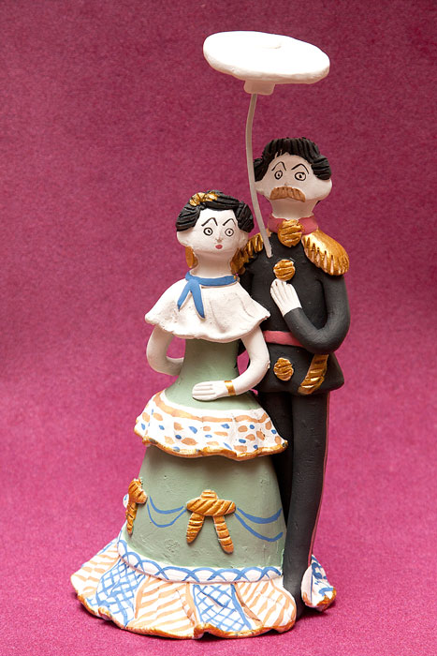
Особенности игрушки
Главная особенность, по которой сразу можно отличить тульскую игрушку — вытянутость, долговязость формы. В этом, можно наверно проследить взаимосвязь с филимоновской, тоже по сути тульской игрушкой. Но на этом схожесть заканчивается.
«Тульские князьки» — так не даром прозвали фигурки в народе, изображают изящных дам и таких же элегантных и стройных кавалеров. Они покрыты белилами полностью и по белому фону нанесён не яркий и не пёстрый рисунок.

Slide 9
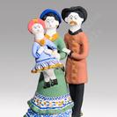
Видимо, белый фон обусловлен стремлением придать фигурке «фарфоровый» вид.
В росписи игрушек присутствует несколько цветов, однако, один из них является доминирующим. Используемые тона – как пастельные, так и чистые, иногда яркие. Палитра красок – строгая, несколько сжатая. В росписи присутствуют линии, черточки и ёлочки.
Лепятся фигурки из разных частей с последующим соединением. Костюмы украшаются оборками и рюшками. Отдельно лепится зонтик и крепится к фигурке при помощи проволоки, которой прокалывают верхнюю часть туловища.

Slide 10
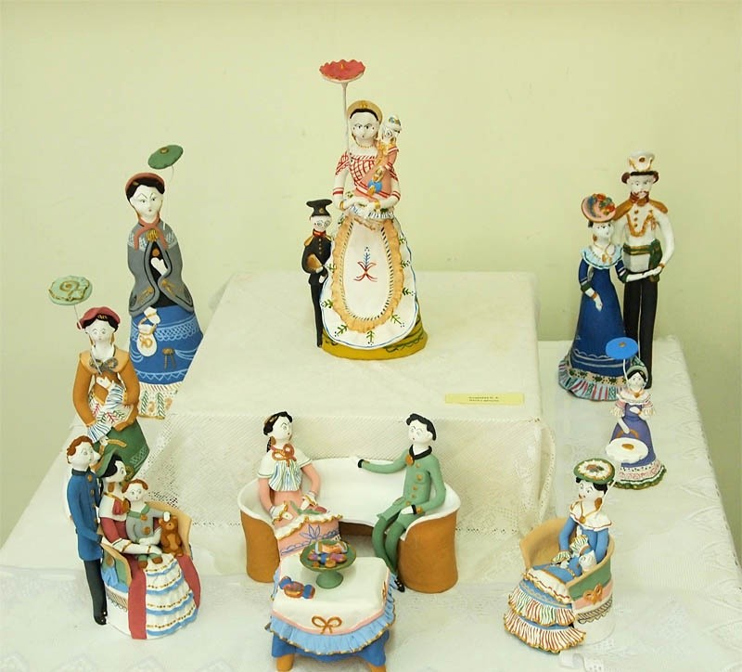
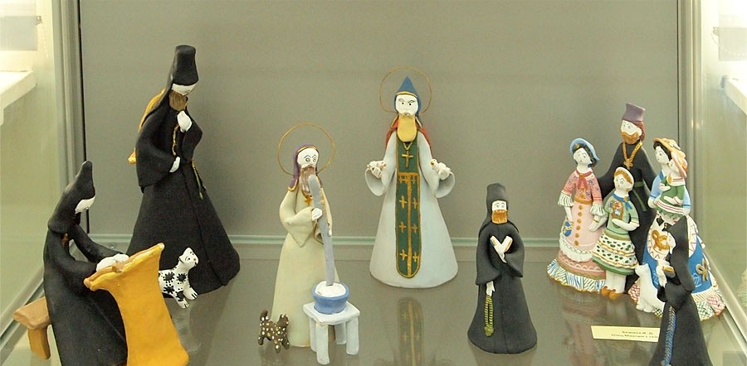
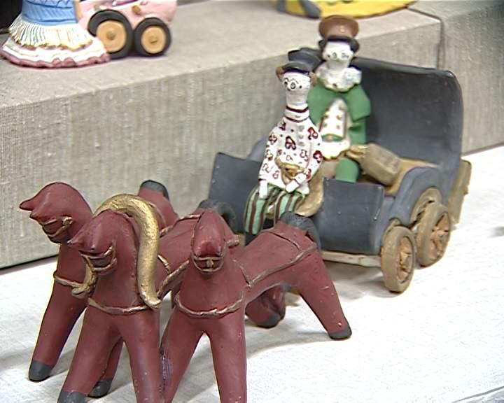

Slide 11
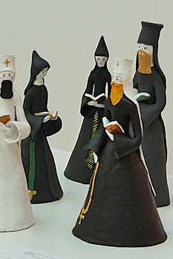
Монахи
Интересно, что игрушки в виде монахов были широко распространены среди многих игрушечных промыслов. Они предназначались для знакомства детей с духовенством. У "тульских" монахов в руках, как правило, раскрытая книга.

Slide 12
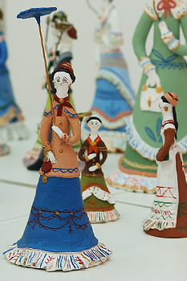
Барыня с сумочкой и зонтиком
Барыня - это кукла, изображающая богатую даму, одетую по столичной моде конца 19 века. Для отражения вкусов русской знати мастера использовали пышные прически, серьги, шляпки, оборки на платьях и воротниках, банты, пуговицы, пелерины, зонты, сумочки, перчатки и другие модные аксессуары.

Slide 13
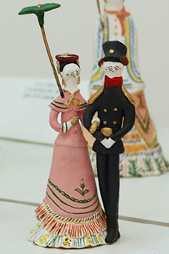
Кавалер и дама
Кавалер с дамой чаще всего изображаются на прогулке или в танце. У кавалера тонкие ножки, которые как бы прилеплены к пышным оборкам своей спутницы, маленькая голова с пышными кудрями, военная выправка, затянутая в мундир фигура...

Slide 14
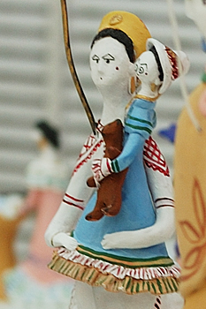
Кормилица
У куклы-кормилицы одежда проще, чем у барыни, ближе к народному костюму. У нее длинные косы с лентами, скромно украшенный передник, на голове повойник. На руках кормилица держит барского ребенка, на голове которого часто надета фуражка с кокардой, чтобы подчеркнуть его богатое происхождение.

Slide 15
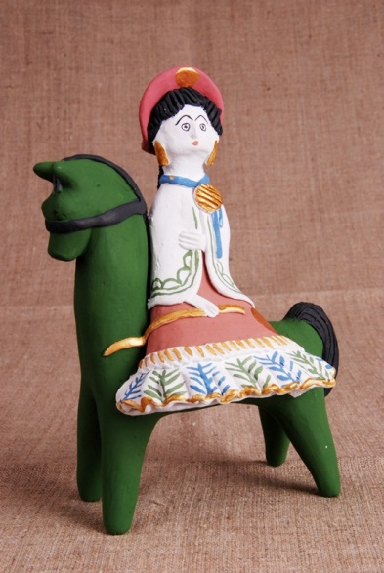
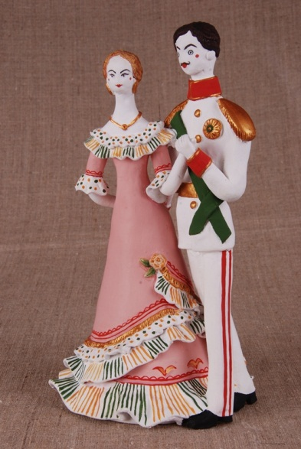
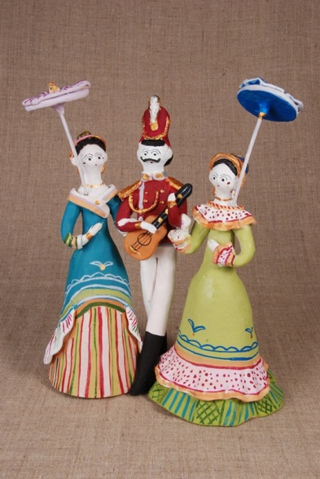
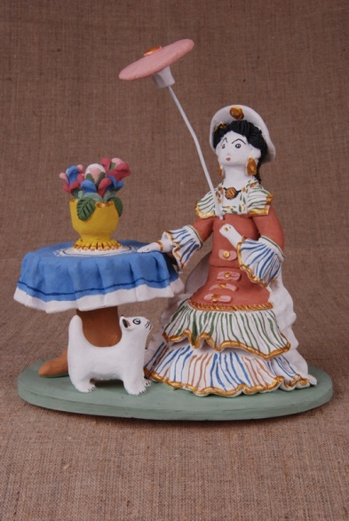
Сюжеты игрушек отображают элегантный мир высоких слоёв общества. Собственно «игрушки» — не совсем точное определение, ими скорее всего не играли, а служили они для украшения интерьера, ведь модный в то время саксонский и другой фарфор, не каждый мог себе позволить.
Какое-то время фигурки были очень популярны, пользовались спросом. Но времена менялись, угас промысел, отпала надобность в сувенирах и ремесло почти забылось.

Slide 16
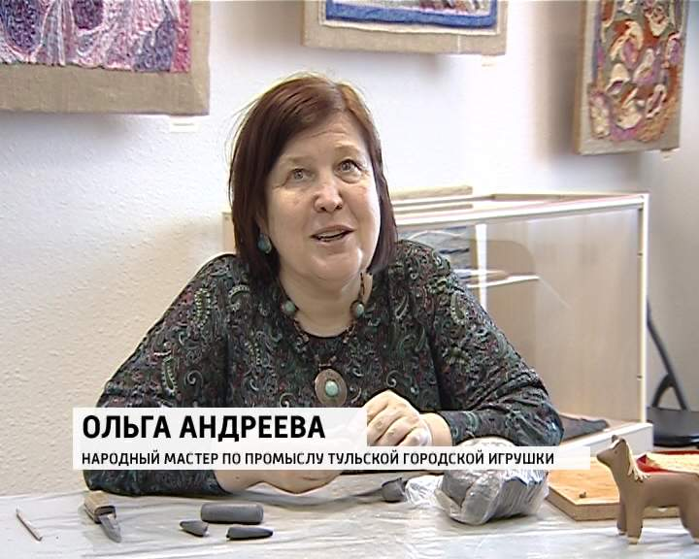
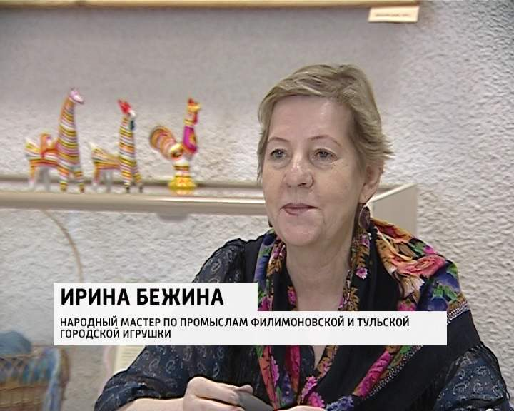
Сегодня это искусство можно считать возрождённым благодаря энтузиазму Ирины Бежиной и Ольги Андреевой. Это опытные мастера-керамисты, которые по старым образцам, по книгам и рассказам старожилов, научились делать «тульских князьков» такими, как они были раньше и обучают этому мастерству всех желающих сохранить мастерство.

Slide 17
СПАСИБО ЗА ВНИМАНИЕ!

